Slide 1
Экскурсия по этнокультурному залу «Бабий кут»

Slide 2
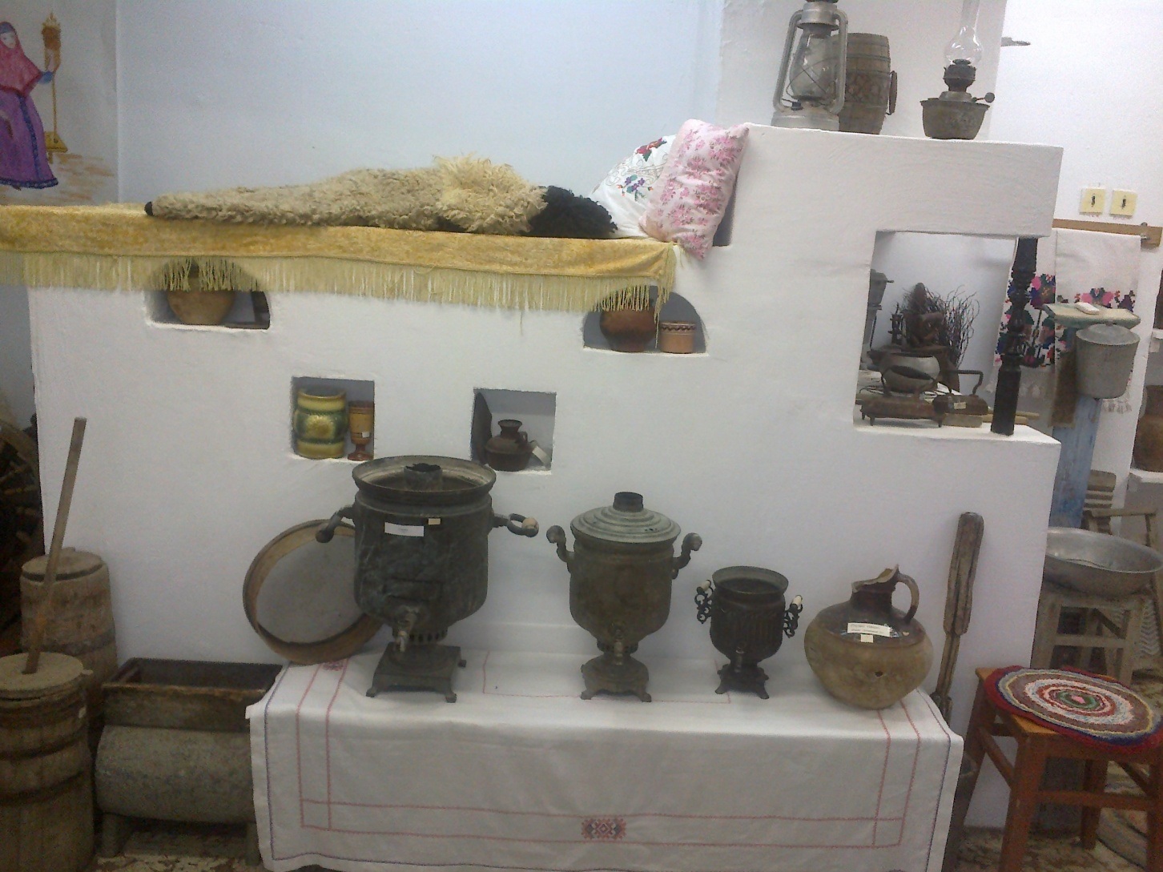
Печь русская – массивная печь с лежанкой (полатями), используемая для приготовления пищи и обогрева помещений.

Slide 3
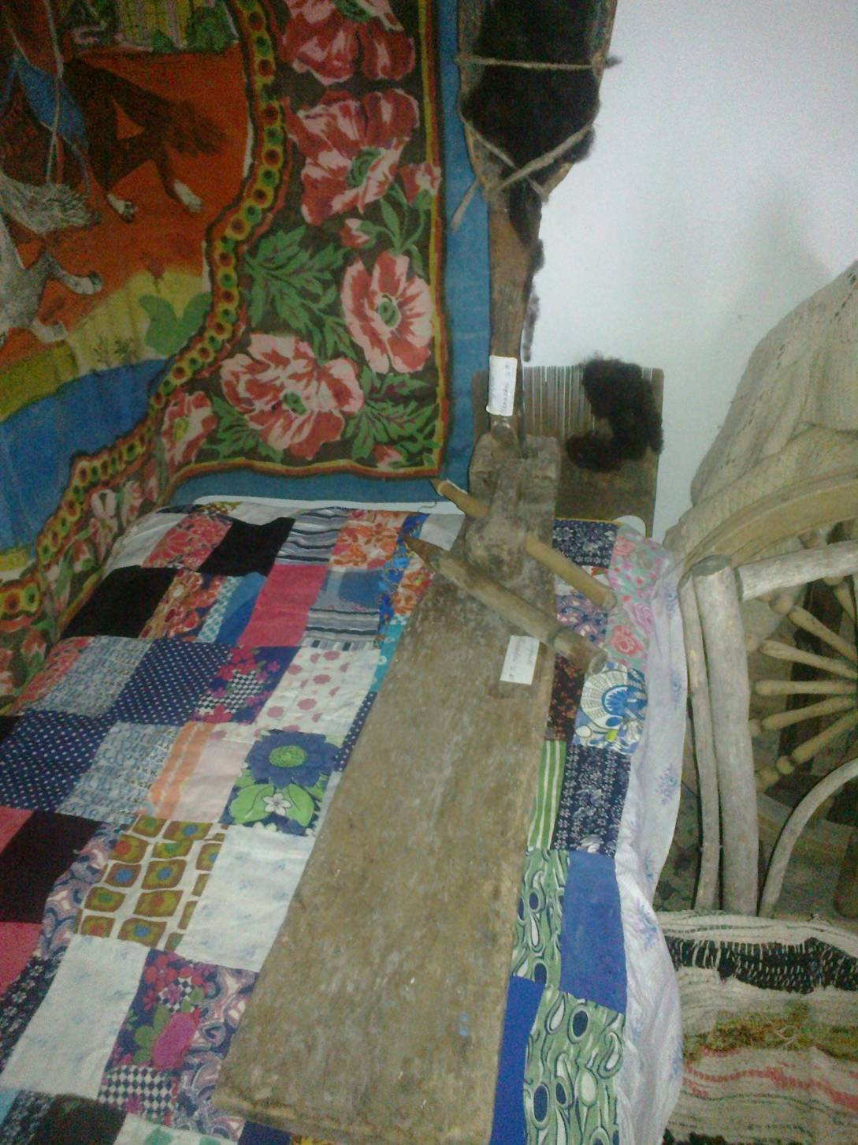
Кутной угол – бабий угол, место у русской печи.

Slide 4
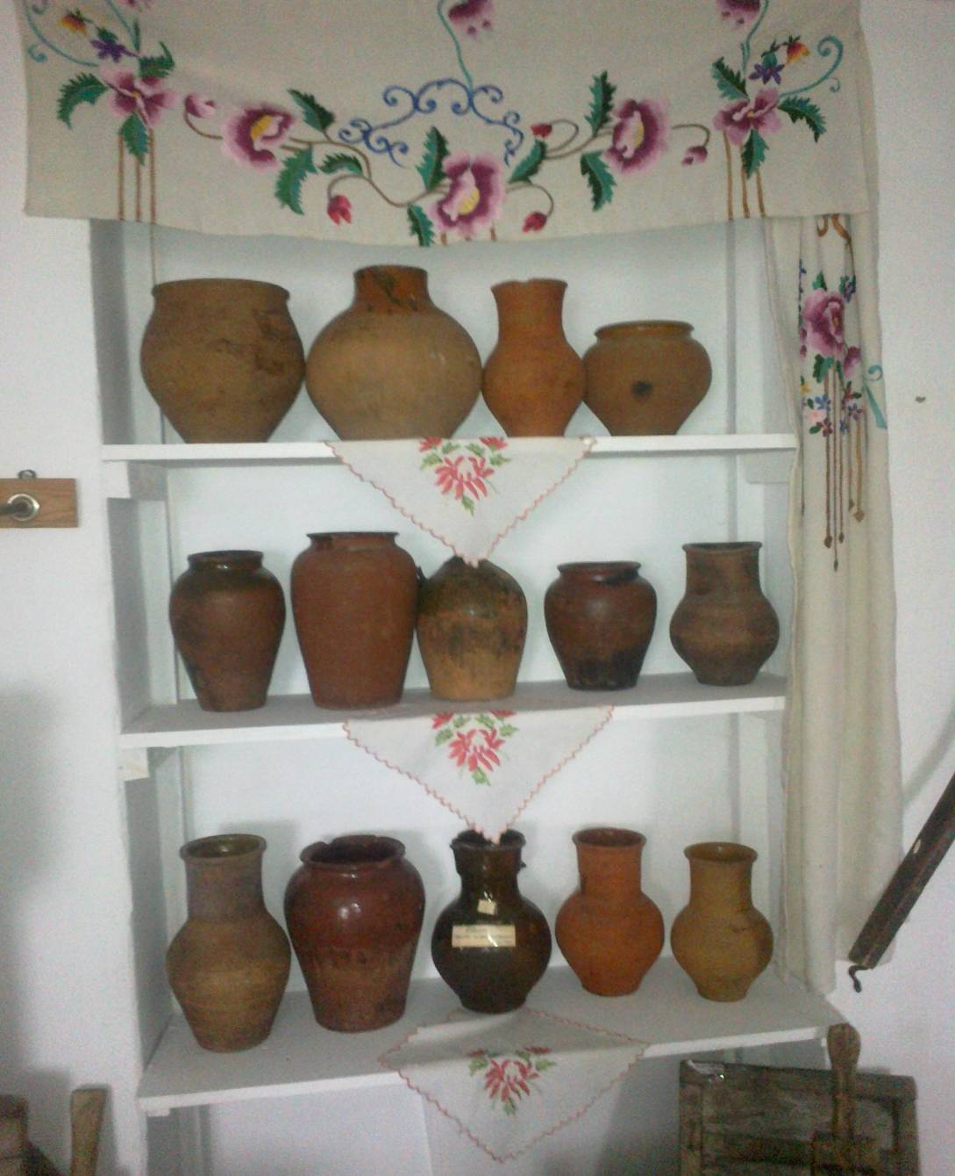
Горшки- самые древнейшие образцы появились в позднем палеолите

Slide 5
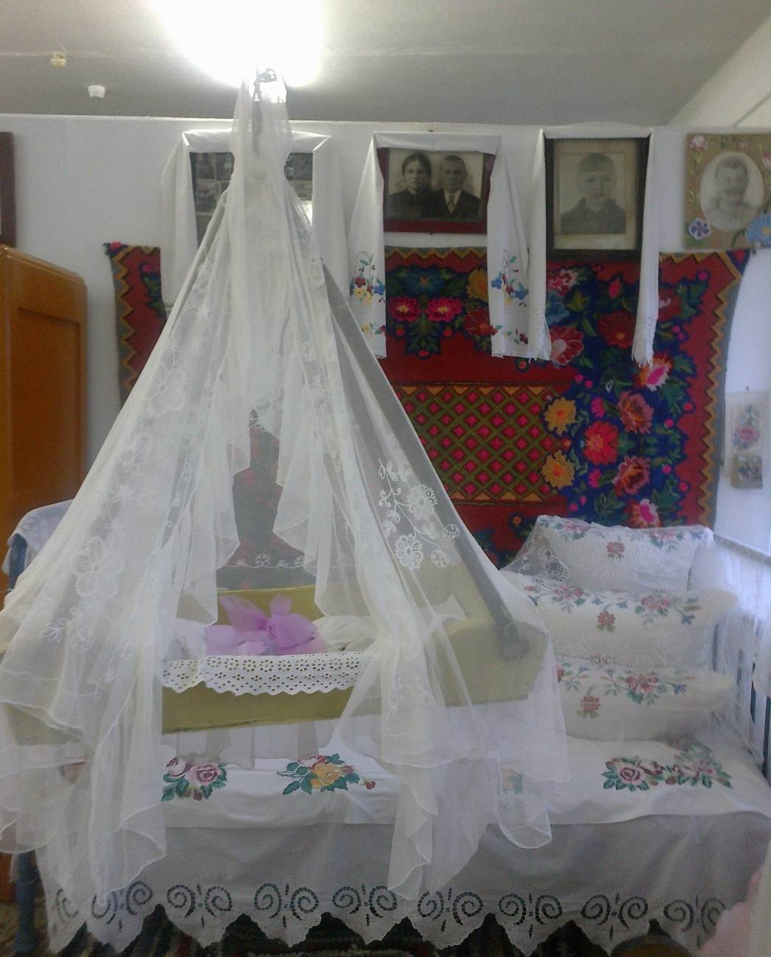
Люлька – маленькая кроватка для грудных детей, позволяющая укачивать ребенка.

Slide 6
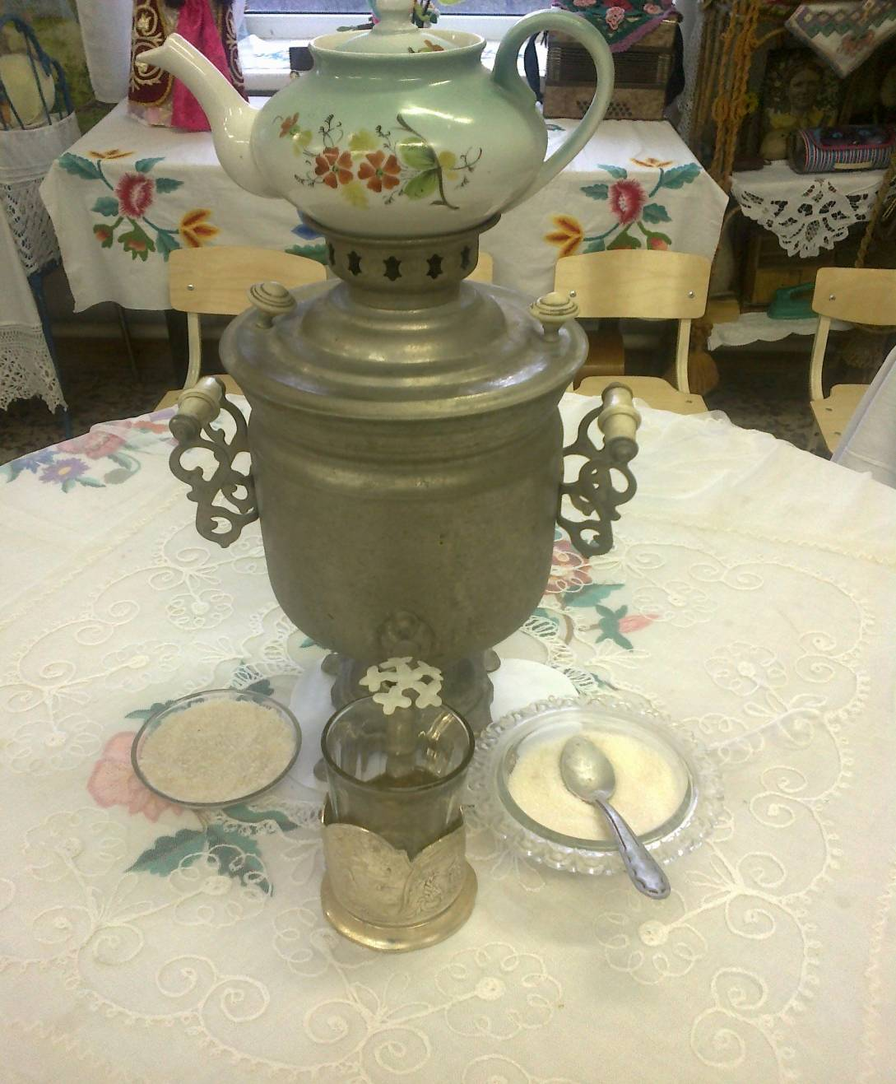
Самовар – устройство для кипячения воды и приготовления чая.

Slide 7
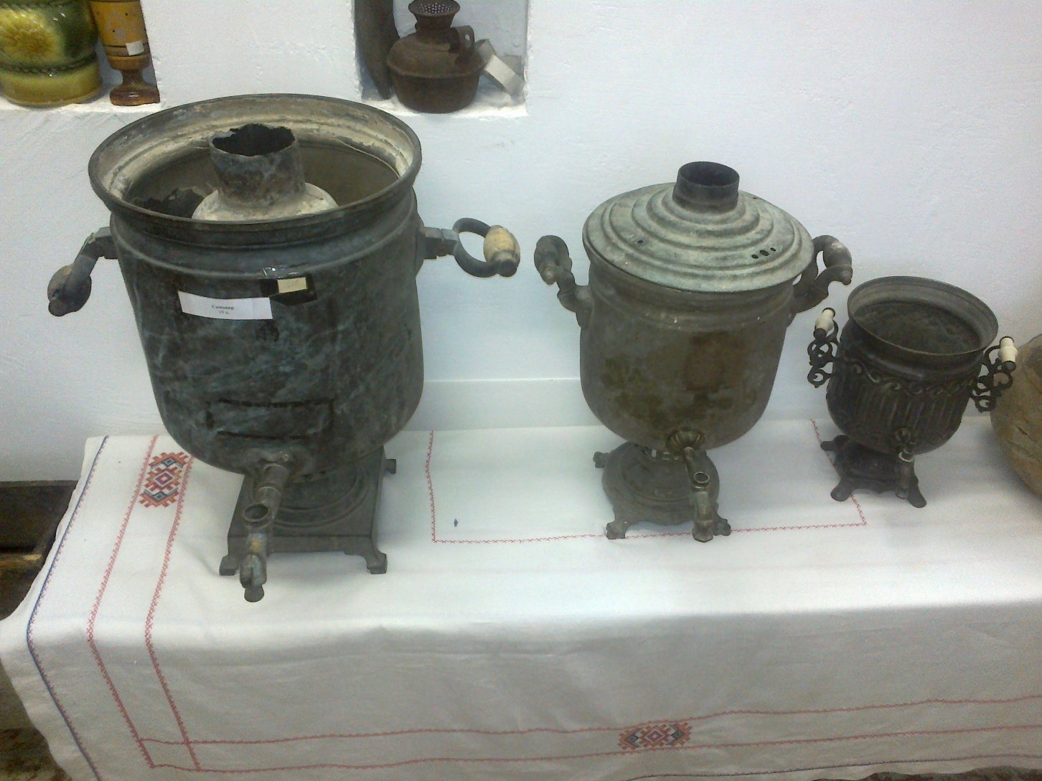
Типы самоваров: жаровые, комбинированные

Slide 8
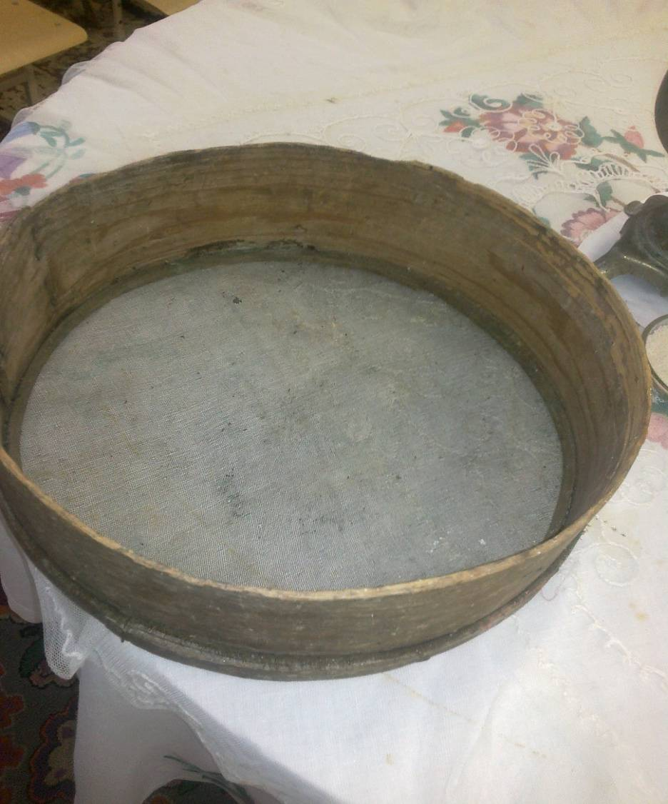
Сито – устройство для разделения сыпучих масс по величине их составляющих. Используются в быту при приготовлении пищи.

Slide 9
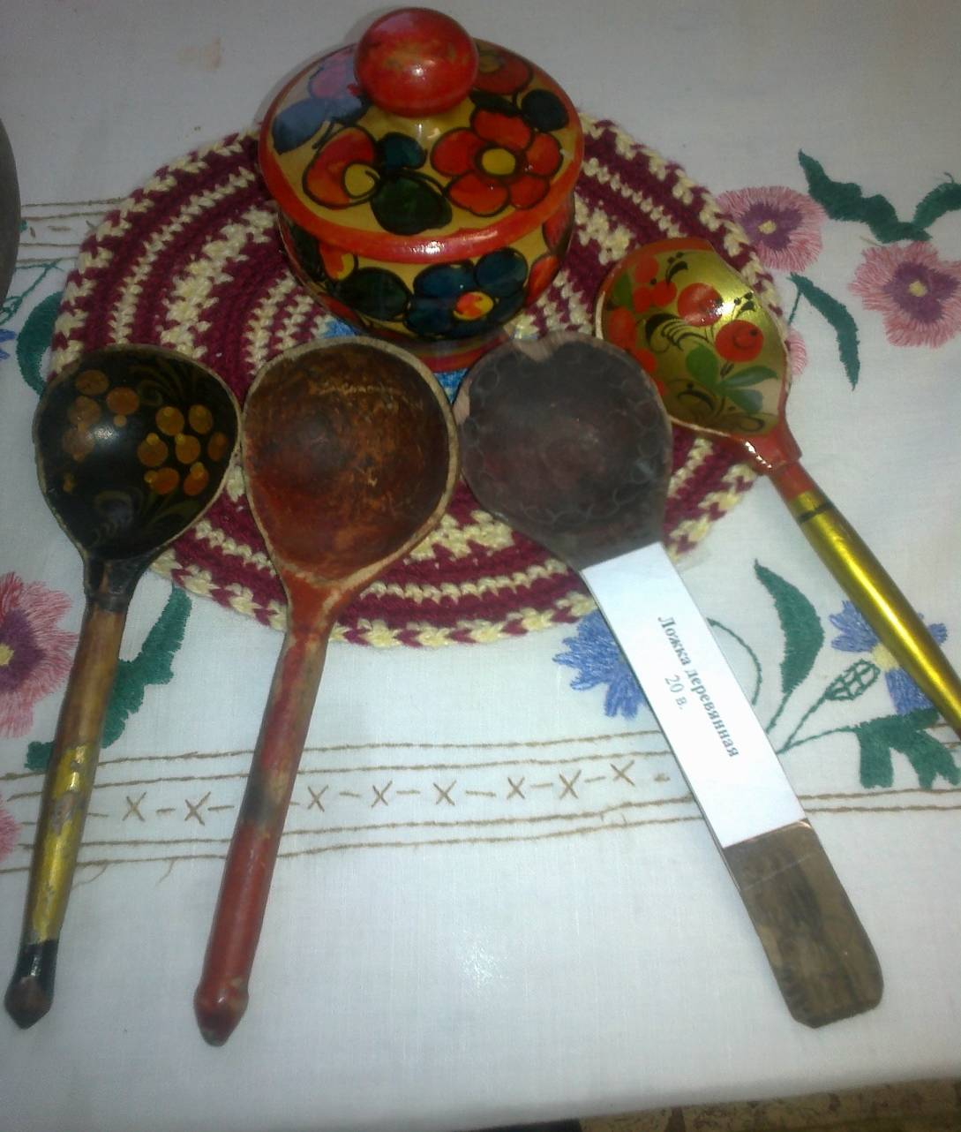
Ложки деревянные – столовый набор, напоминающий небольшую лопатку в виде мелкого сосуда – чашечки (черпала), соединенного перемычкой с держалом (рукояткой).

Slide 10
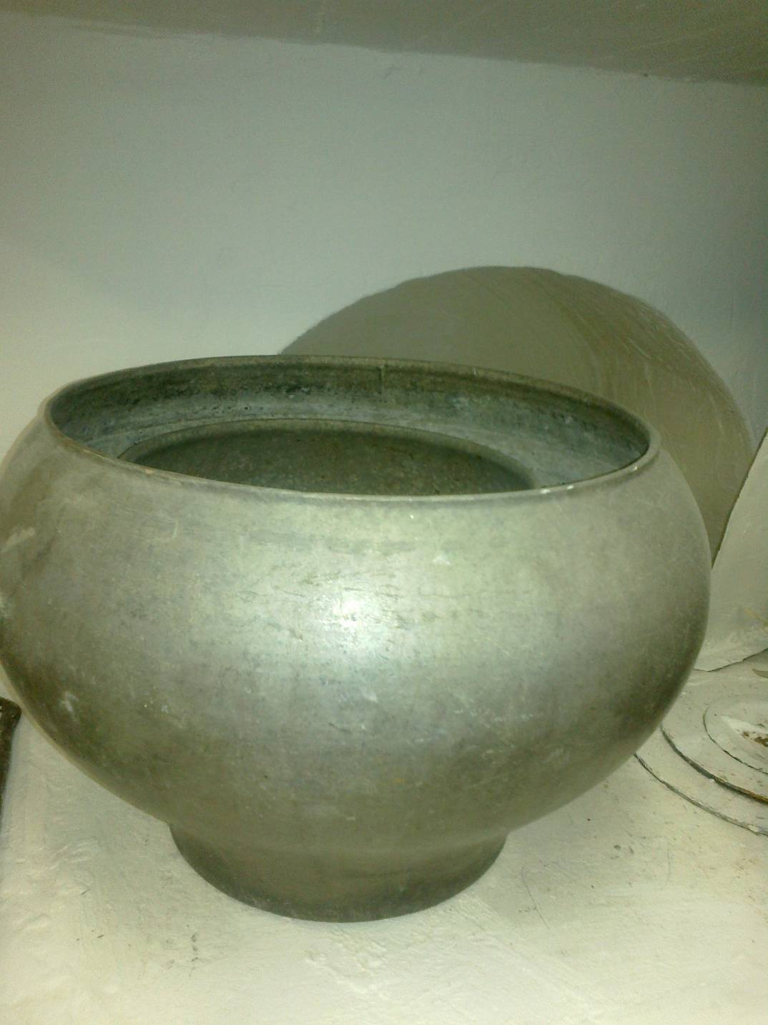
Чугунок – крупный сосуд, горшок из чугуна, позднее из алюминиевого сплава, округлой формы, для тушения и варки в русской печи.

Slide 11
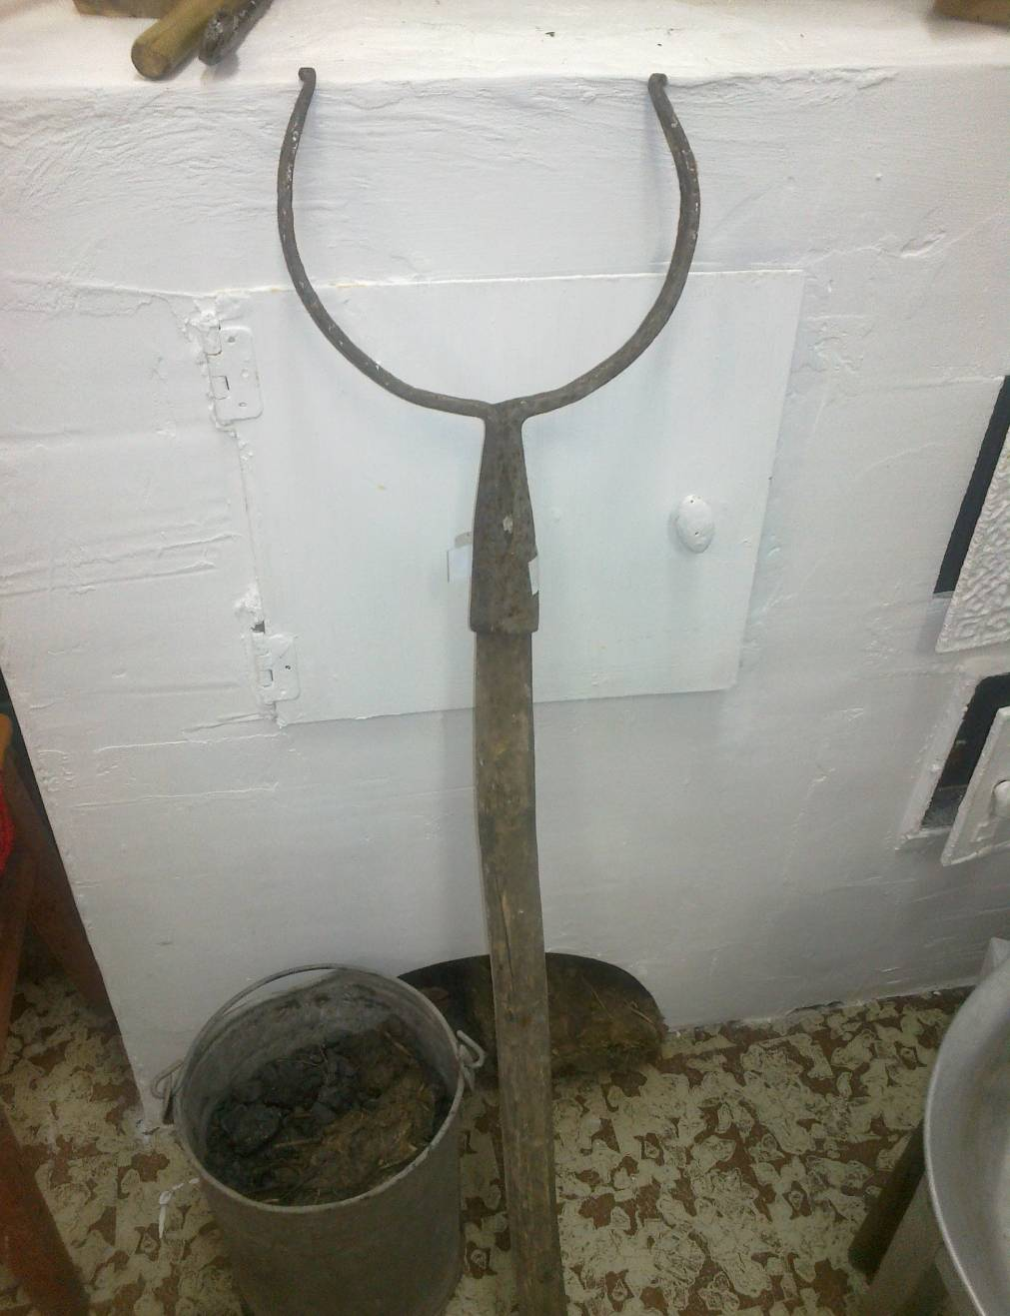
Ухват – рогач, кухонная утварь, предмет для постановки в русскую печь и вынимания из нее горшков и чугунов.

Slide 12
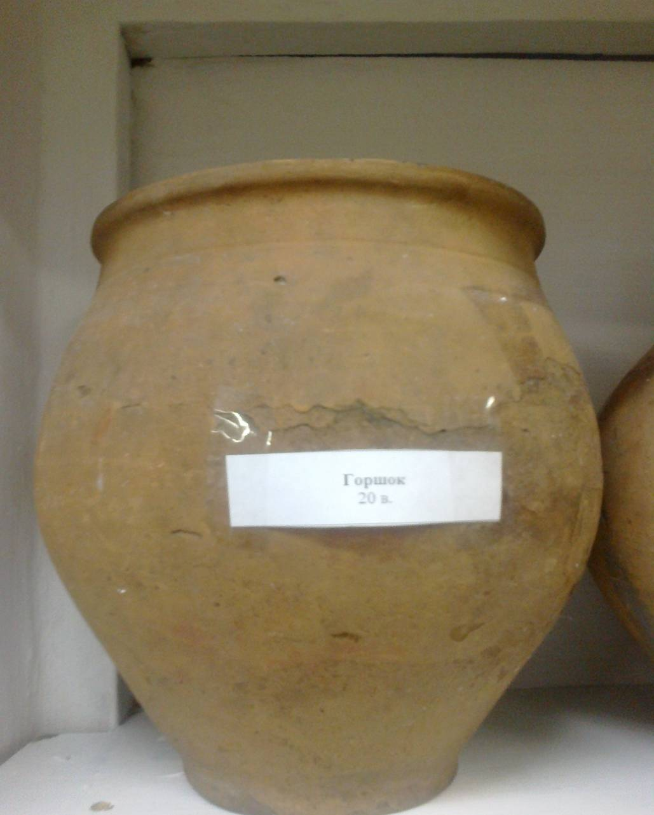
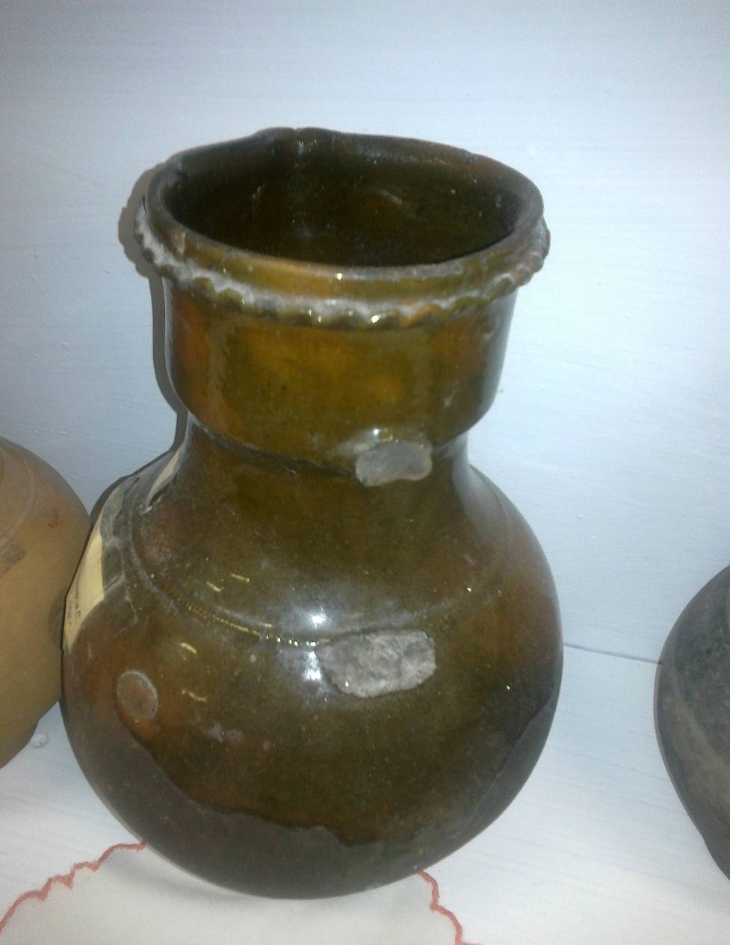
Горшок – в традиционной культуре собирательное название керамических сосудов с широким горлом.

Slide 13
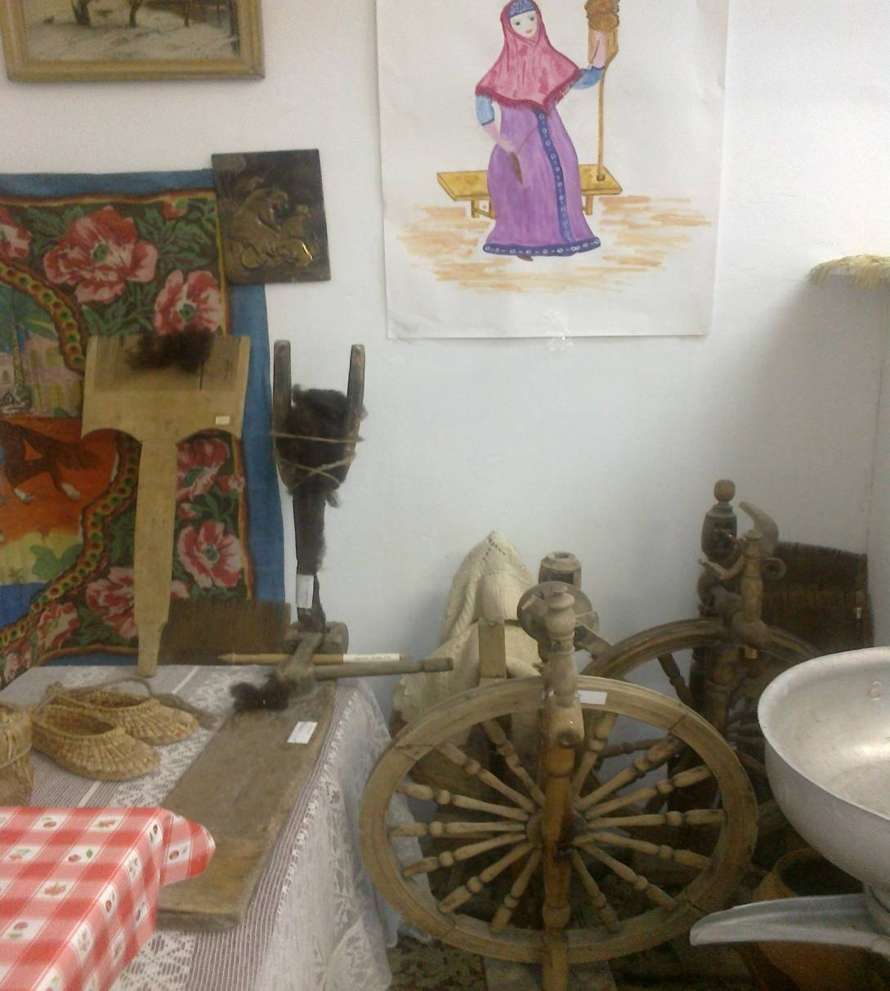
Кутной угол –пространство избы между устьем русской печи и противоположной стеной

Slide 14
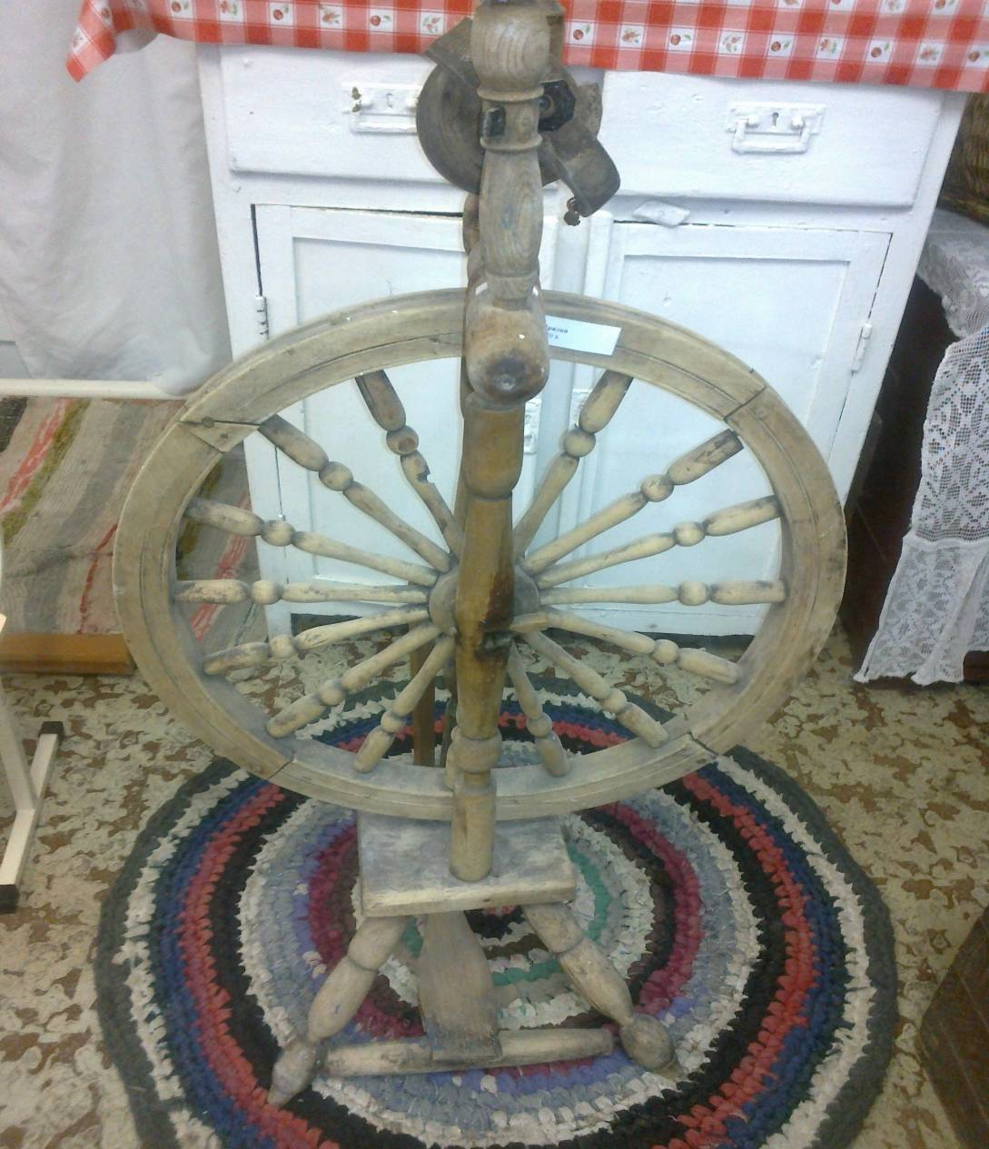
Прялка – предмет народного быта, орудие труда, на котором пряли нитки.

Slide 15
Спасибо за внимание

